Slide 1

Logements Californiens
Par Aurélie RAOUL

Slide 2
Process général
CHARGEMENT
ANALYSE
EVAL et
CHOIX
PRE
PROCESSING
MODÈLES

Slide 3
Sommaire
Compréhension
Corrélations
CHARGEMENT
ANALYSE
Visualisation
Sélection
Graphes
Complément
EVAL et
CHOIX
PRE
PROCESSING
MODÈLES

Slide 4

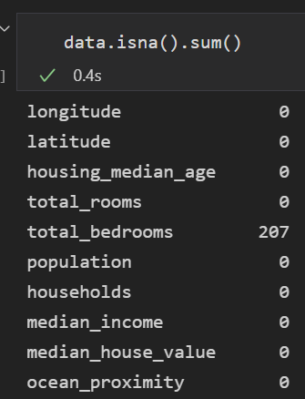
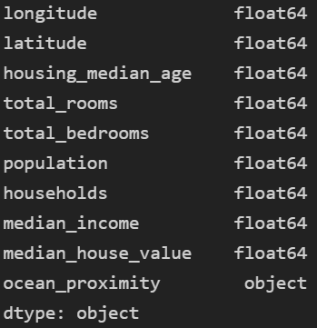
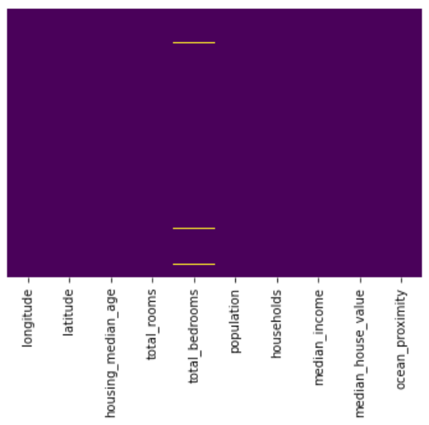
ANALYSE
Visualisation
Graphes
Compréhension
Corrélations
Sélection
Complément
Analyse de la forme
NaN
Shape : 20640 x 10
Type
Describe
Target

Slide 5
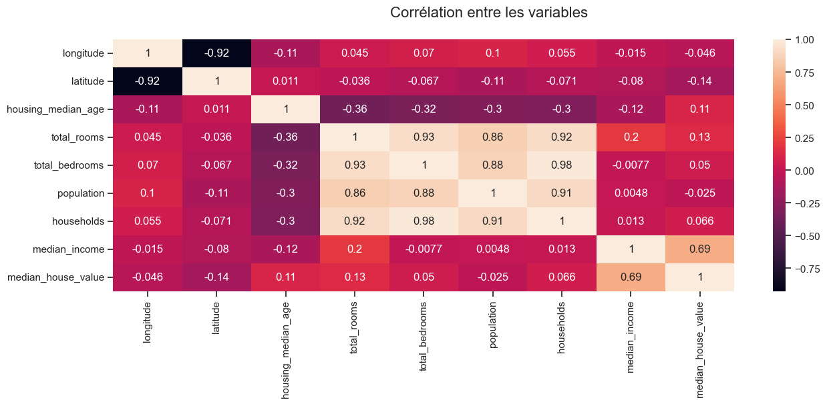
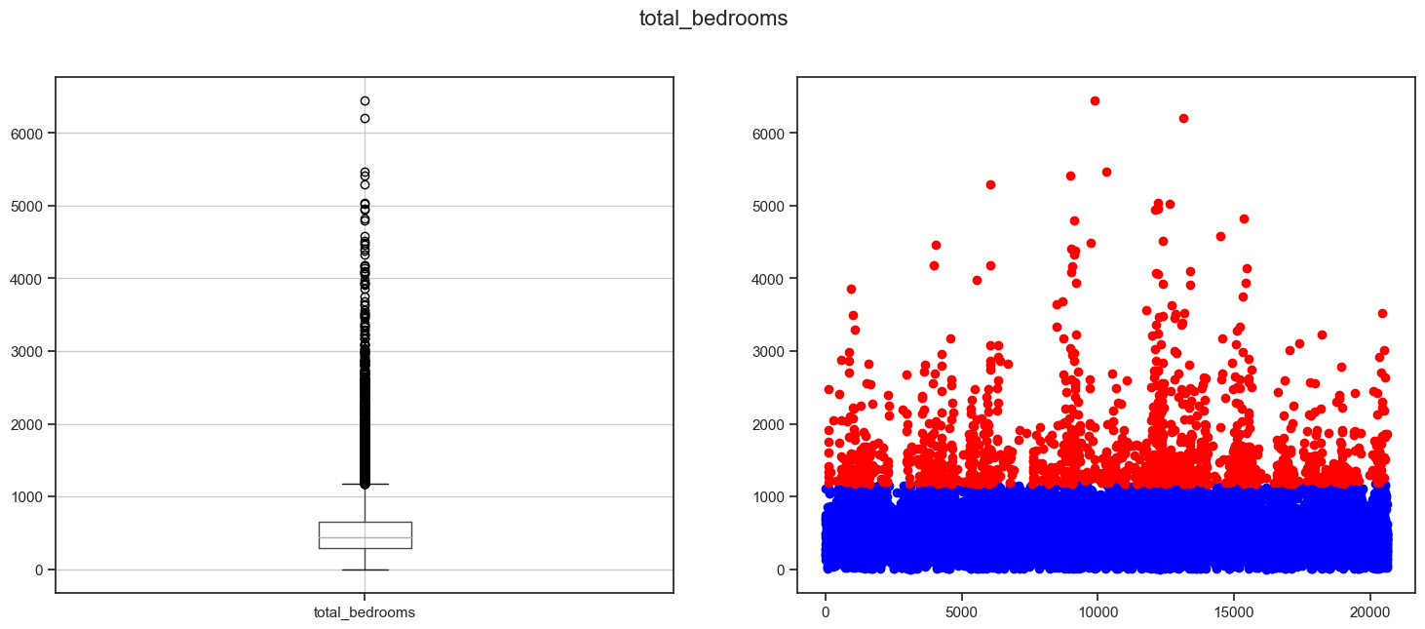
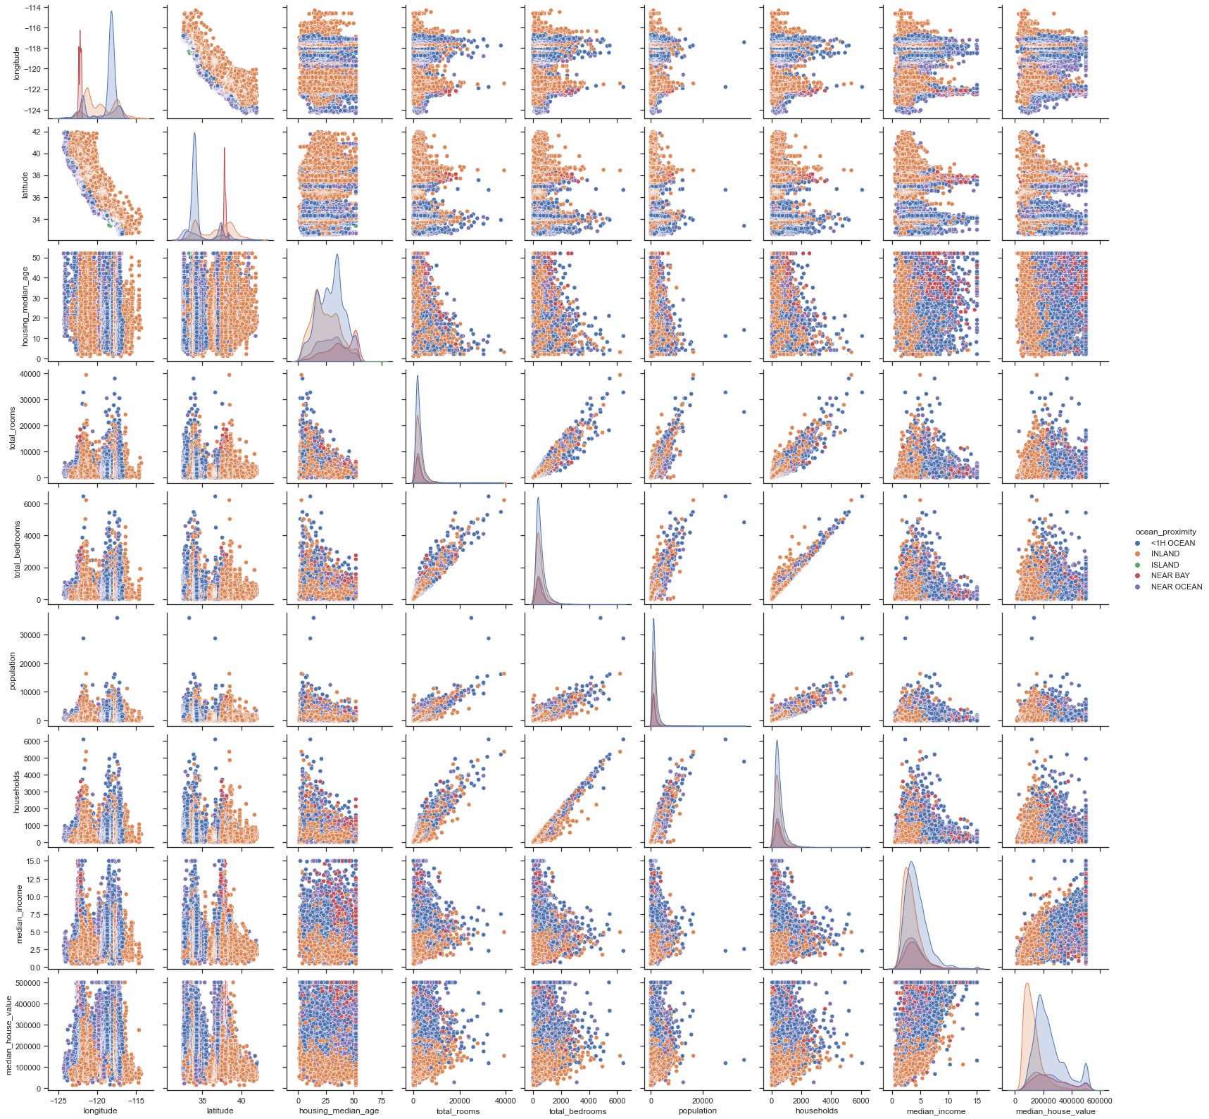
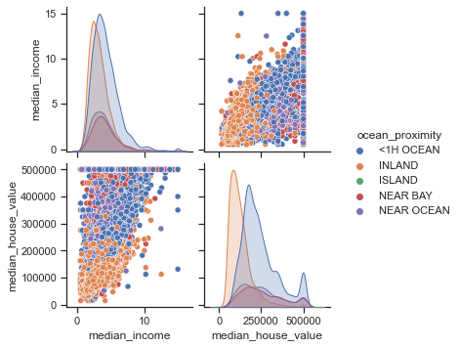
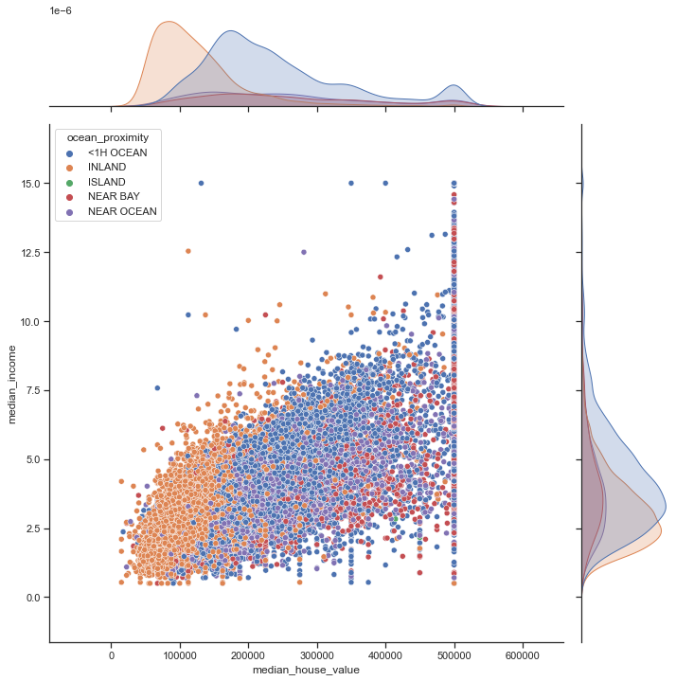

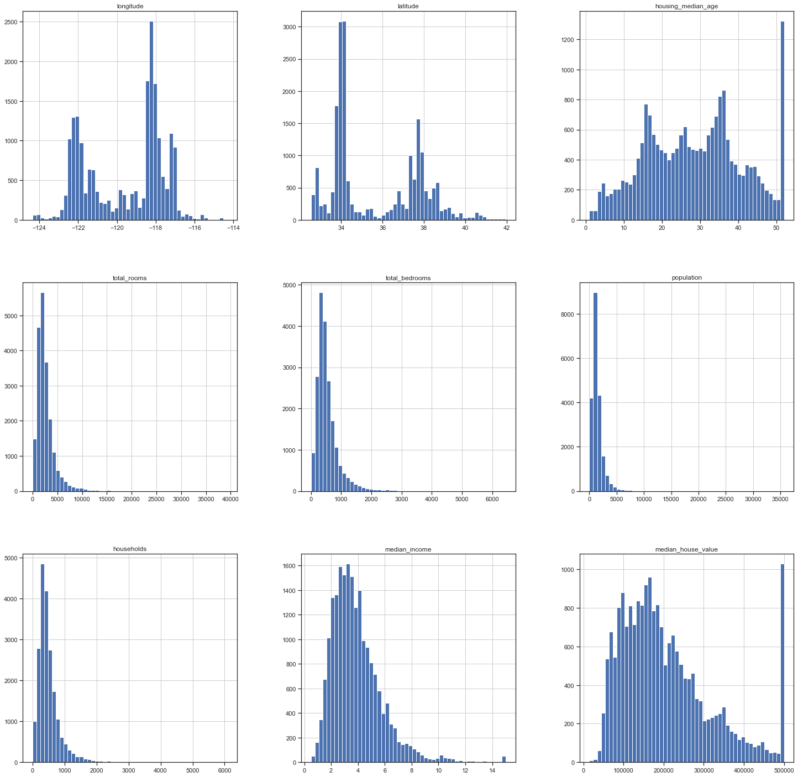
ANALYSE
Visualisation
Graphes
Compréhension
Corrélations
Sélection
Complément
Analyse du fond
Corrélations
Outliers
Pairplot
Chi² :
- longitude
- latitude
- age
- chambres
- population
Recherches
Hist. Num var

Slide 6
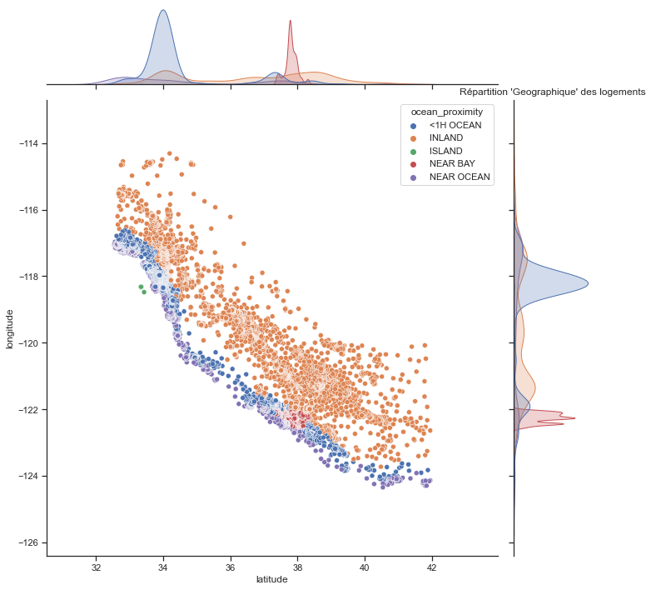
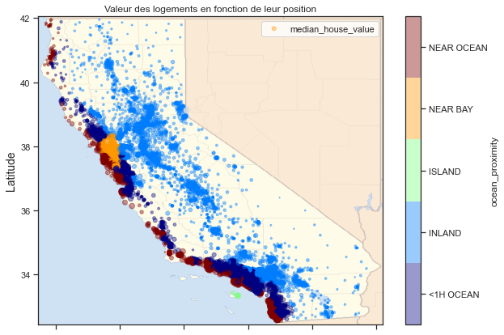
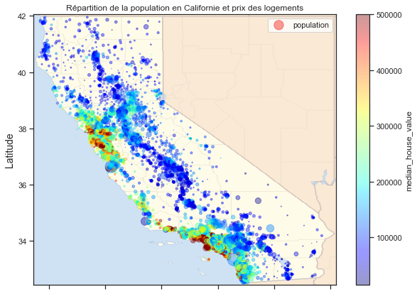
ANALYSE
Visualisation
Graphes
Compréhension
Corrélations
Sélection
Complément
2nd niveau
MAP

Slide 7
Sommaire
CHARGEMENT
ANALYSE
EVAL et
CHOIX
Nettoyage
Nan
PRE
PROCESSING
Typage
Standardi
sation
MODÈLES
Imputation

Slide 8

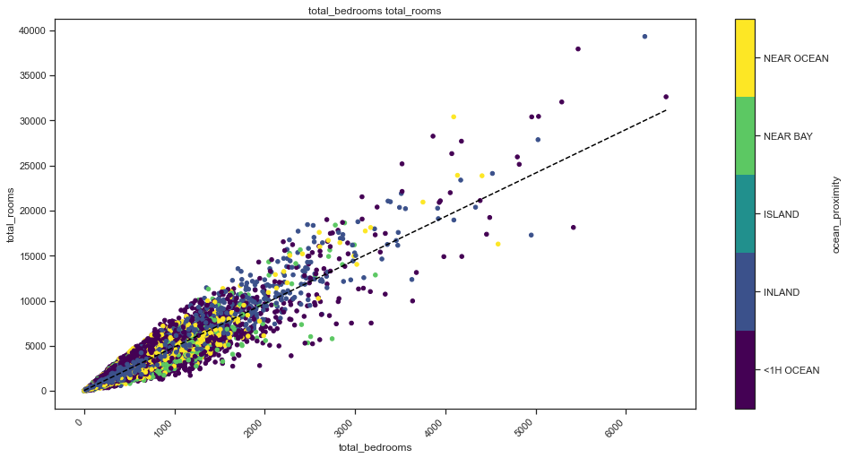


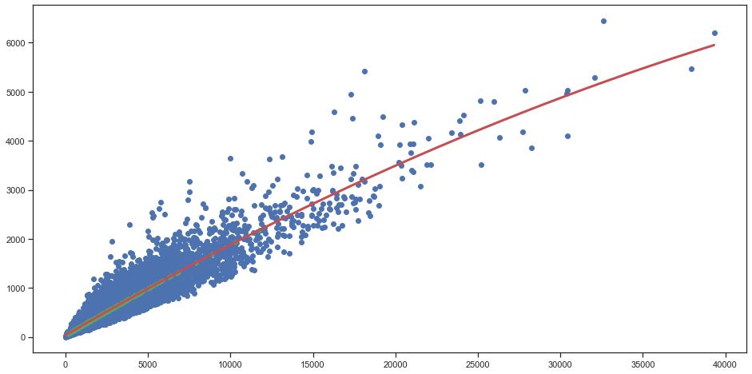
PRE-PROCESSING
Nettoyage
Imputation
Nan
Typage
Standardi
sation
Nettoyage
Valeurs aberrantes
Imputation / NaN
Type
total_bedrooms
ocean_proximity
Linear Reg.
Encodage
Polynomiale 1 feature
OneHotEncoder
SimpleImputer
Standardisation
Polynomiale :
total_rooms + households + population

Slide 9



PRE-PROCESSING
Nettoyage
Imputation
Nan
Typage
Standardi
sation
Nettoyage
Valeurs aberrantes
Type
Imputation / NaN
3 lignes
ocean_proximity
total_bedrooms
Polynomiale :
total_rooms + households + population
Encodage
OneHotEncoder
Outliers
KEEP ✓

Slide 10
Sommaire
CHARGEMENT
ANALYSE
EVAL et
CHOIX
PRE
PROCESSING
Sélection
Model
Type
MODÈLES
Compare
Train/Test
GridSearch
CV

Slide 11
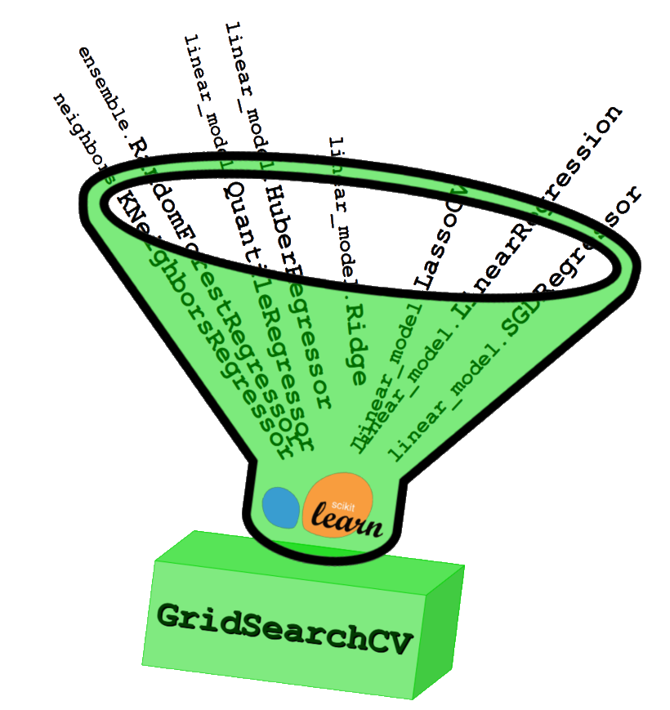







MODÈLES
Train/Test
Model
Type
GridSearch
CV
Compare
Sélection
Split dataset
Train Test
Model ?
Model ?
Features ?
✓ Simple
Manuelle
✓ Outliers
Variance Threshold
✗ Classification
SelectKBest
✓ Régression
SelectFromModel
✓ Nb data
20640 x 10
RFECV

Slide 12
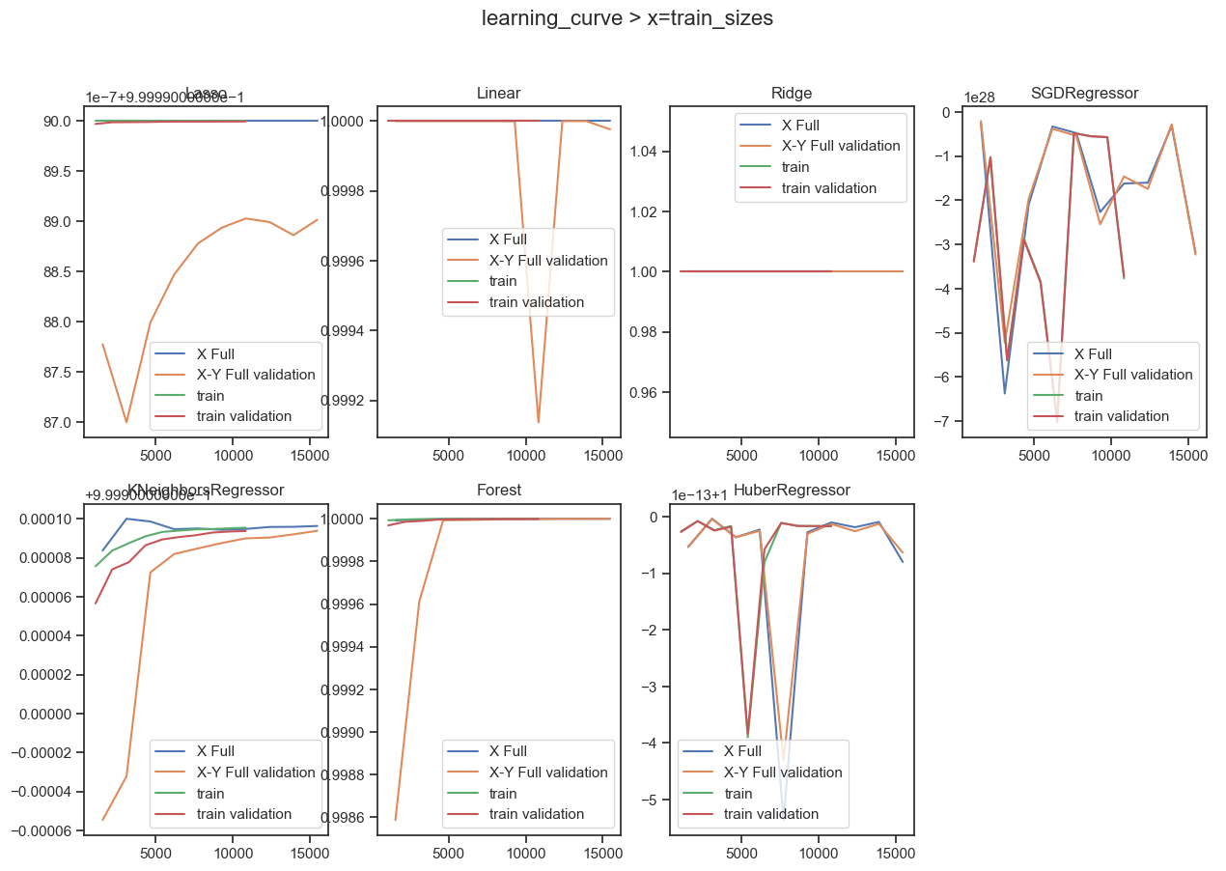
MODÈLES
Train/Test
Model
Type
GridSearch
CV
Compare
Sélection
Courbe d’apprentissage

Slide 13
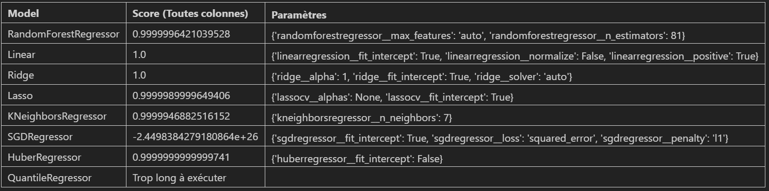
MODÈLES
Train/Test
Model
Type
GridSearch
CV
Compare
Sélection
Split dataset
Train Test
70 / 30
Features ?
Manuelle

Slide 14
Sommaire
CHARGEMENT
ANALYSE
Sélection
Évaluer
EVAL et
CHOIX
Comparer
Erreur
PRE
PROCESSING
Paramètres
MODÈLES

Slide 15

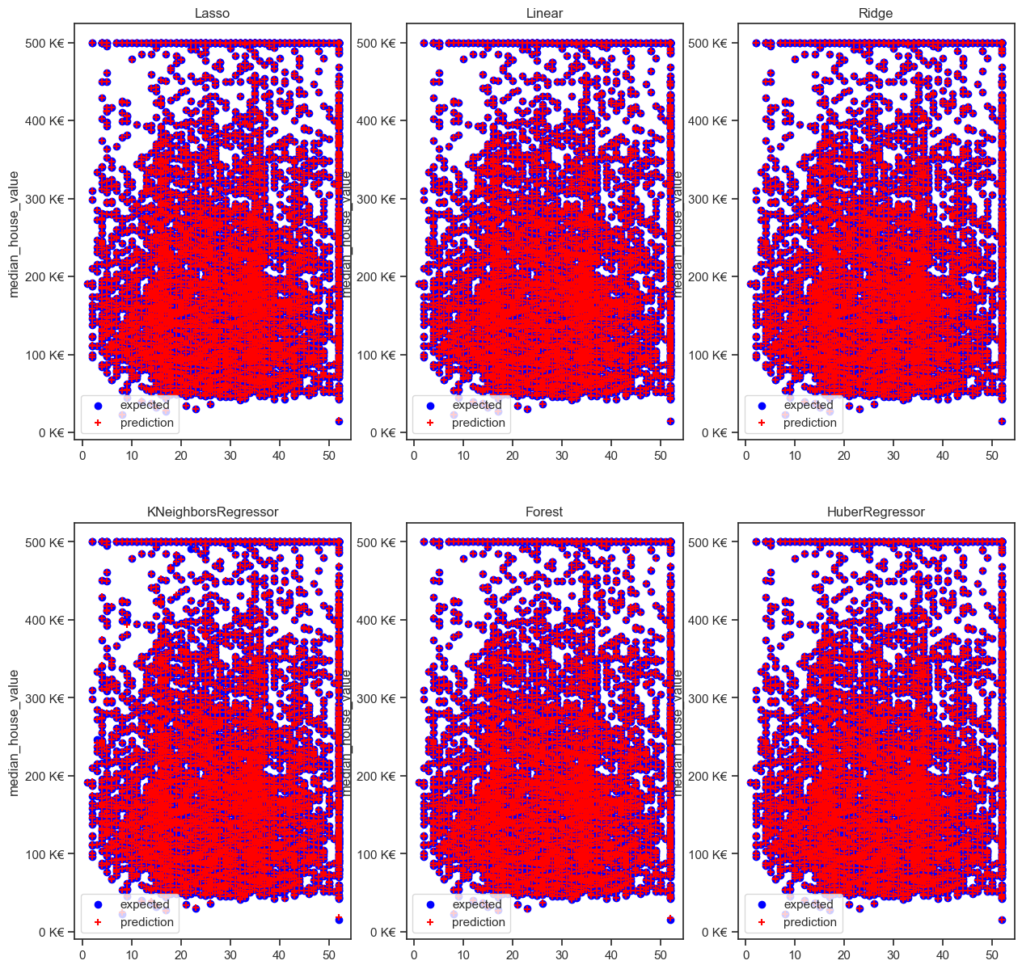
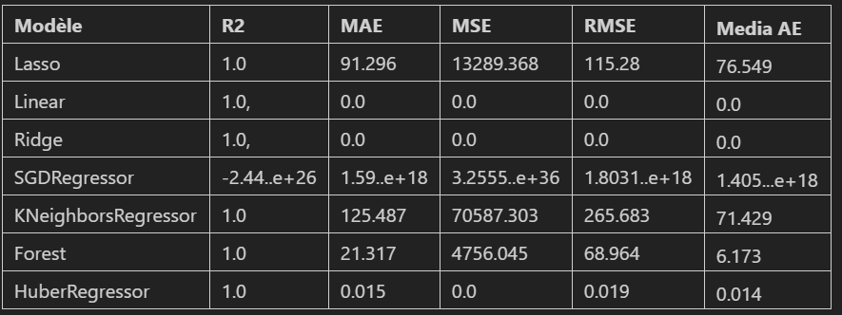
ÉVALUATION ET CHOIX
Erreur
Évaluer
Comparer
Paramètres
Sélection
Visualisation de la cible
Métriques
R2 = Coefficient de Détermination
MAE = Mean Absolute Error : l'importance d'une erreur est linéaire avec son amplitude. Si le dataset contient des outliers
MSE = Mean Squared Error : vous accordez une grande importance aux grandes erreurs
RMSE = Root Mean Squared Error : Remise à l'échelle, donc racine carré de MSE
Media AE = Median Absolute Error : très peu sensible aux outliers

Slide 16
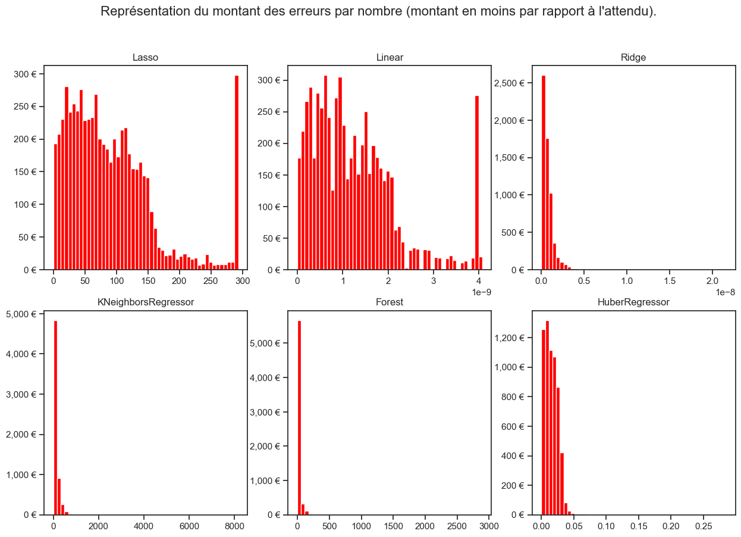
ÉVALUATION ET CHOIX
Erreur
Évaluer
Comparer
Paramètres
Sélection
Erreurs

Slide 17


Synthèse
Compréhension
Corrélations
CHARGEMENT
ANALYSE
Visualisation
Sélection
Sélection
Évaluer
Graphes
Complément
EVAL et
CHOIX
Nettoyage
Comparer
Erreur
Nan
Sélection
PRE
PROCESSING
Paramètres
Typage
Model
Type
Standardi
sation
MODÈLES
Compare
Imputation
Train/Test
GridSearch
CV
PRÉDICTIONS

Slide 18

Discussion

Slide 19










BILAN

